Slide 1
Skireis 2024
In samenwerking met Aktiefski
www.aktief-ski.be

Slide 2
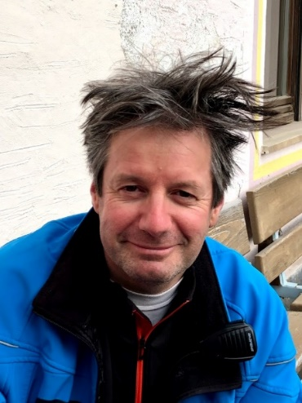
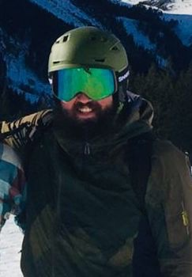
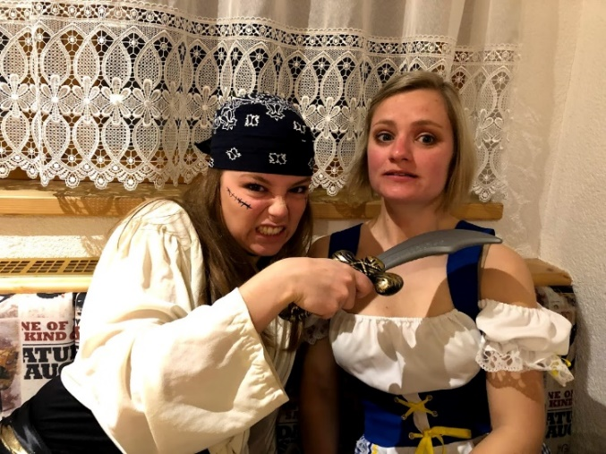
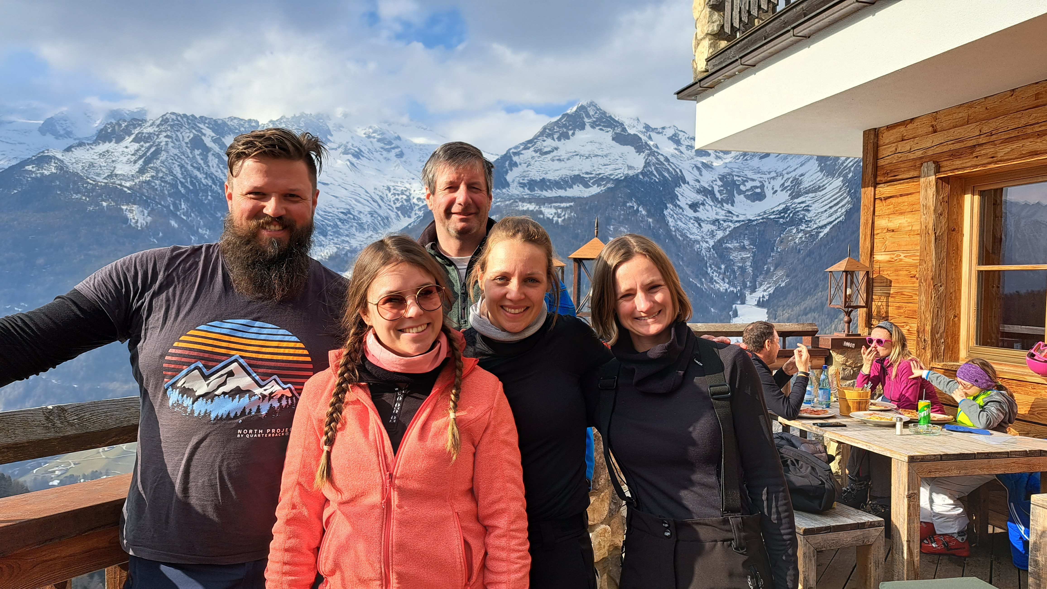
Begeleidende leerkrachten
Koen Hertogs
Wiskunde
Jochen Lambrechts
Secretariaat
Katrien Kerkhofs
Frans
Larise Kox
Beeld, MAVO, Nederlands

Slide 3
Wie? Waar? Wanneer?
Plaats voor 30 gasten
Leerlingen eerste jaar
Aanvulling leerlingen tweede jaar
Skigebied Pinzolo
Vrijdag 9 februari – zaterdag 17 februari 2024

Slide 4
Skigebied Pinzolo
800 m – 2100 m
9 liften
35 km pistes

Slide 5
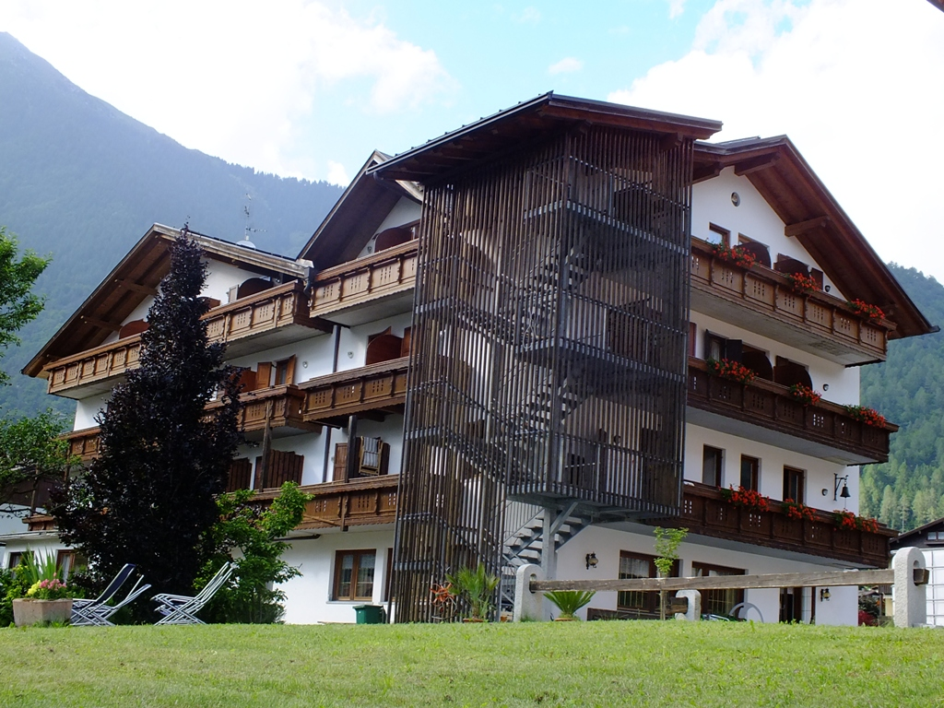
Hotel Orso Grigio A Carisolo-Pinzolo

Slide 6
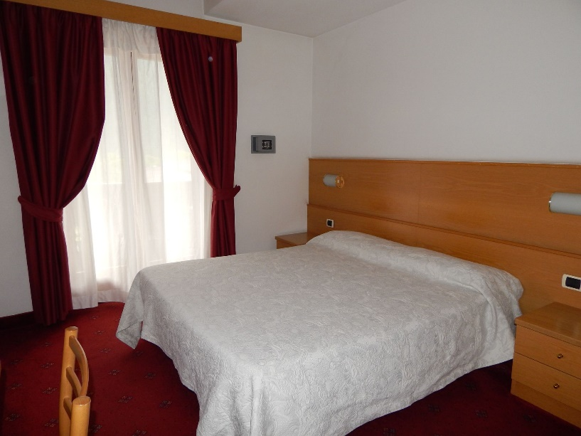
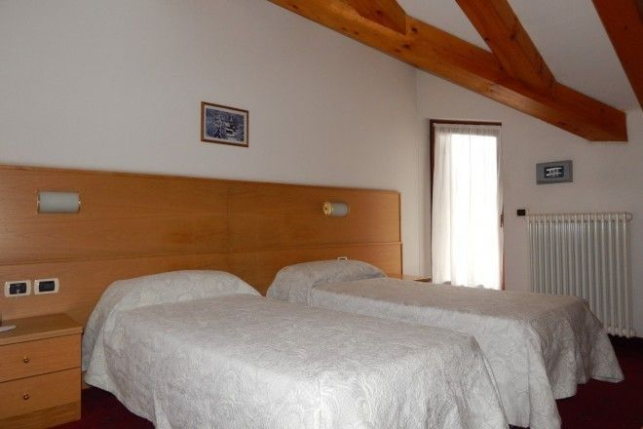
Hotel Orso Grigio A Carisolo-Pinzolo
700m van de liften
Kamers: douche + toilet
Kamers van 3 of 4 personen

Slide 7
Concreet – de reis
Heenreis
Vrijdag 9 februari 2023 om 19.00 u.
Nachtreis
Aankomst
Zaterdag 10 februari rond 9.00 u.
Zes skidagen
Terugreis
Nachtreis
Zaterdag 17 februari rond 8.00 u.

Slide 8
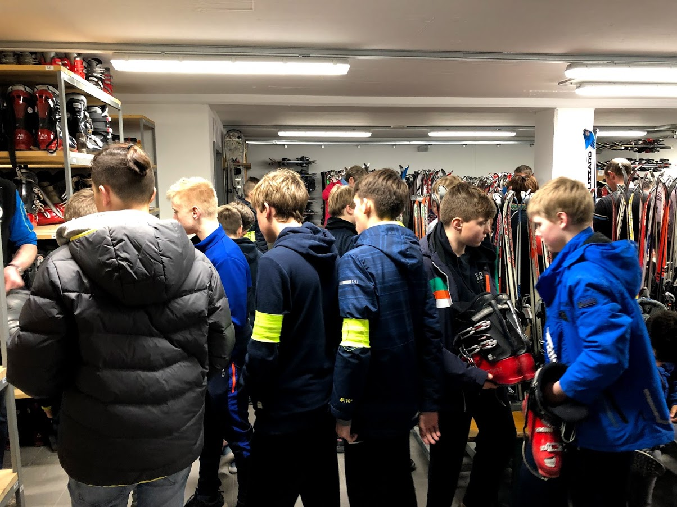
Dag 1
Afhalen skimateriaal
Middagmaal hotel

Slide 9
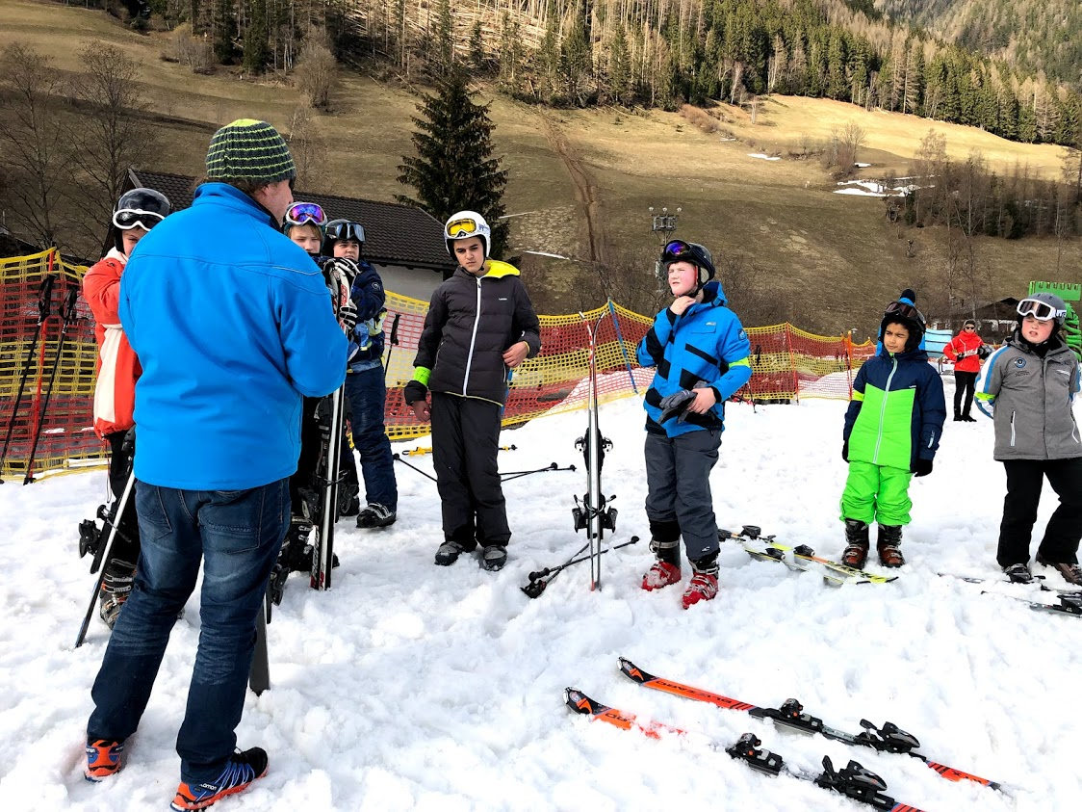
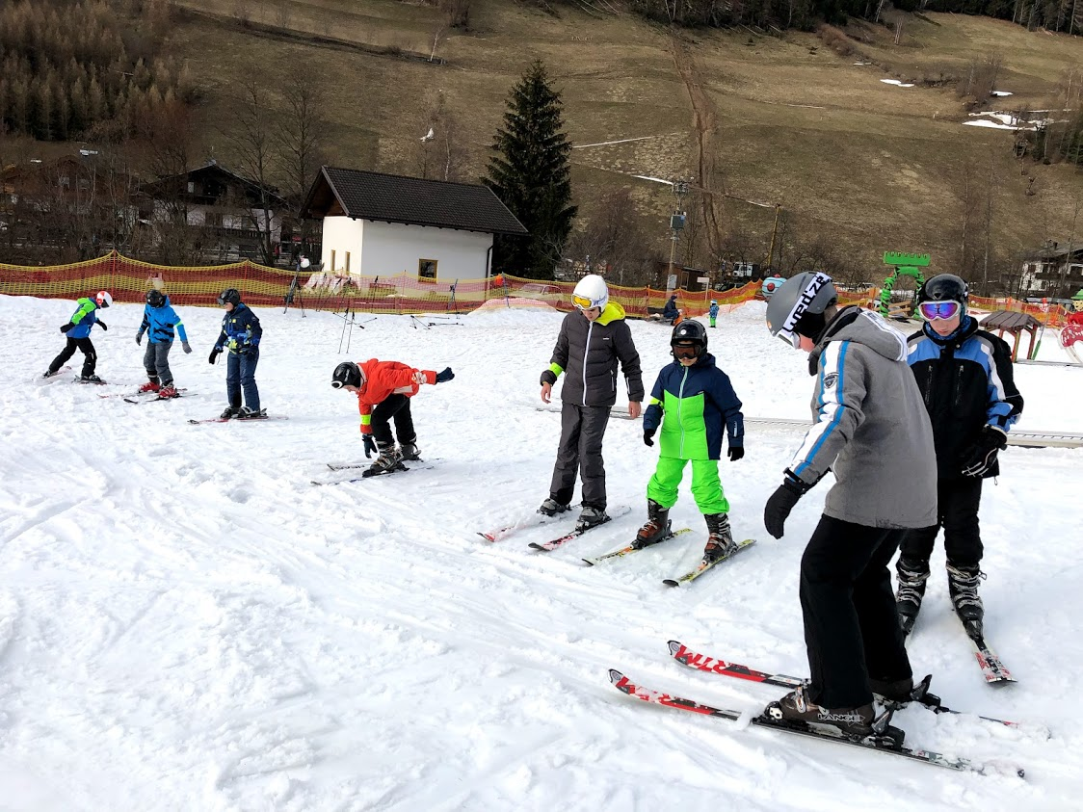
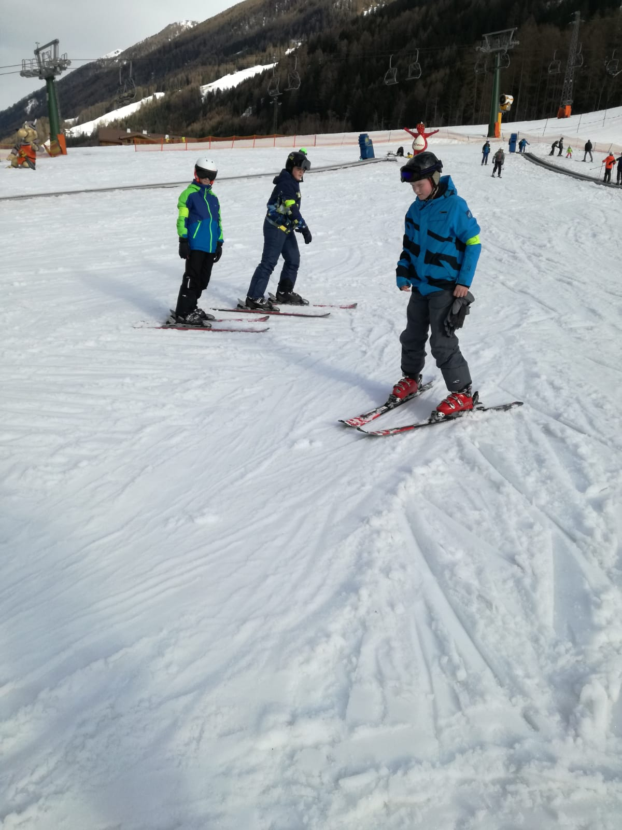
Dag 1
Materiaalgewenning (beginners)
Beentjes strekken, dalverkenning (gevorderden)

Slide 10
Gewone skidag
Voormiddag: skiles
Middagmaal
Namiddag: skiles
Na het skiën: douchen, spelletjes spelen, even rusten …
Avondmaal hotel
Avondanimatie

Slide 11
Skiles
Nederlandstalige monitoren
Verschillende niveaus
Beginner
Gemiddeld
Gevorderd

Slide 14
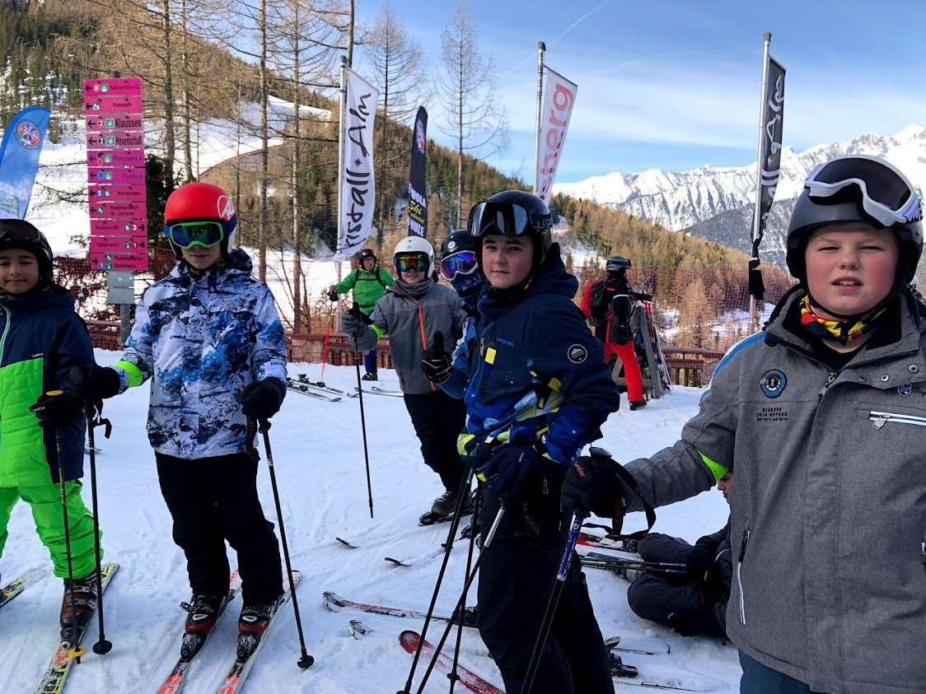

Slide 17
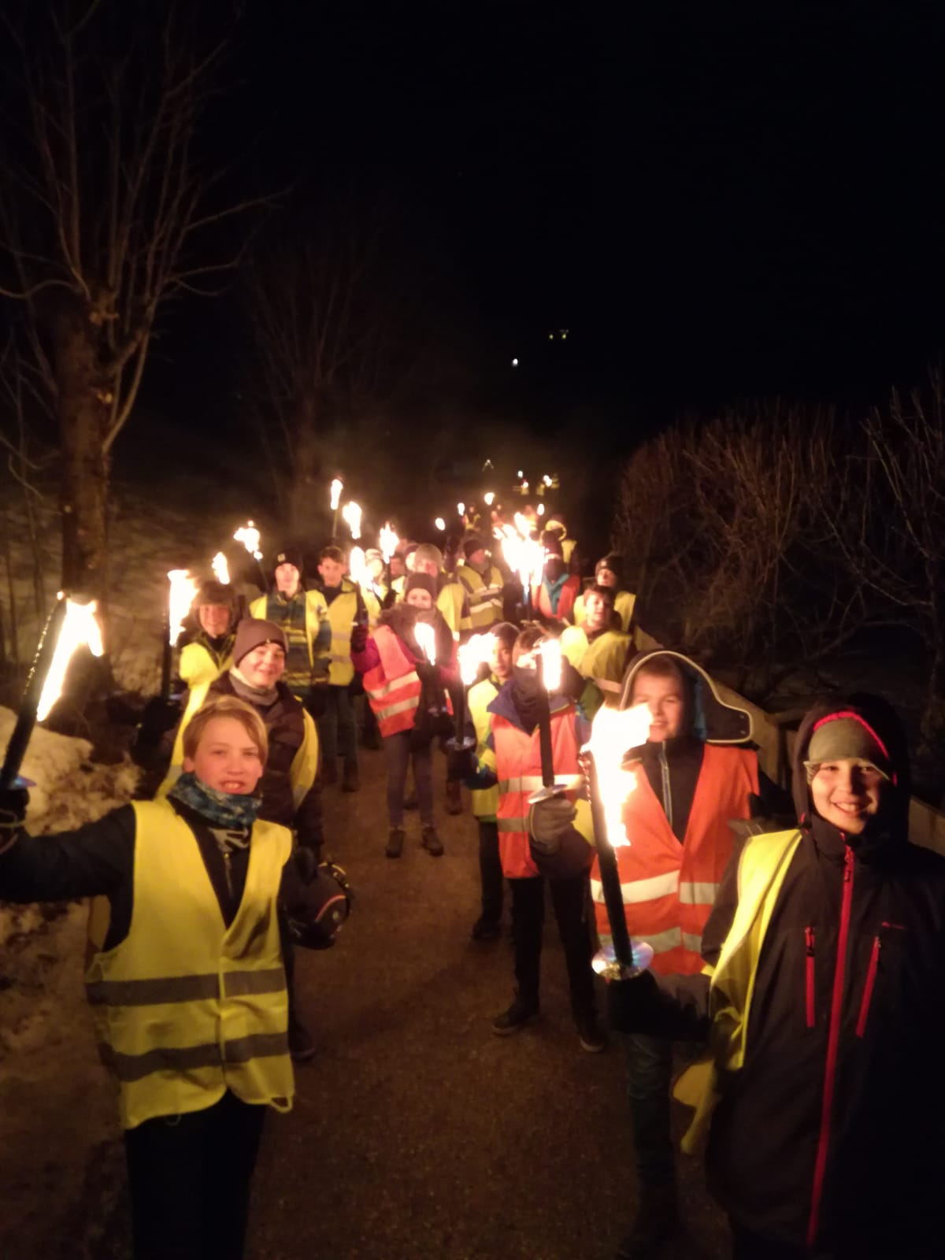
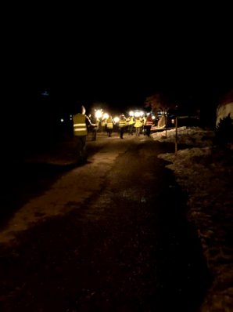
Avondanimatie
Lampionnentocht /
avondwandeling

Slide 18
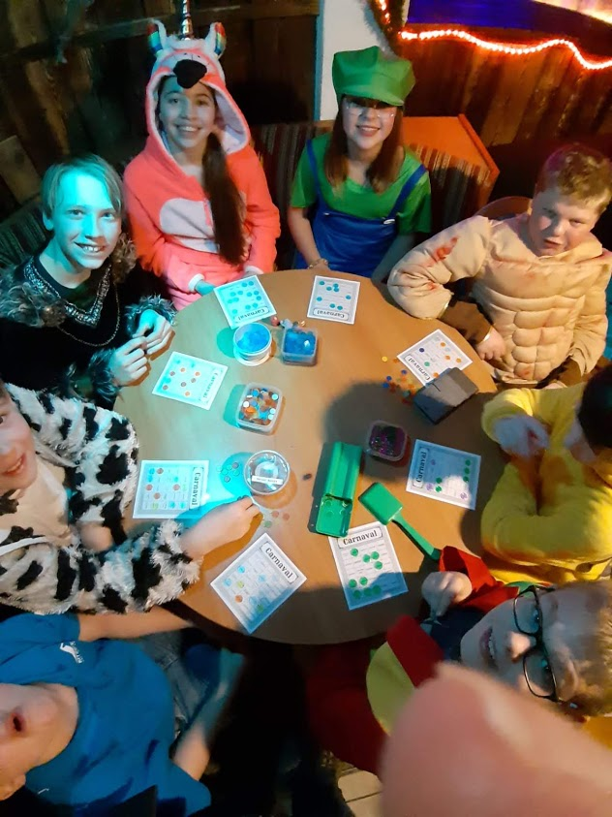
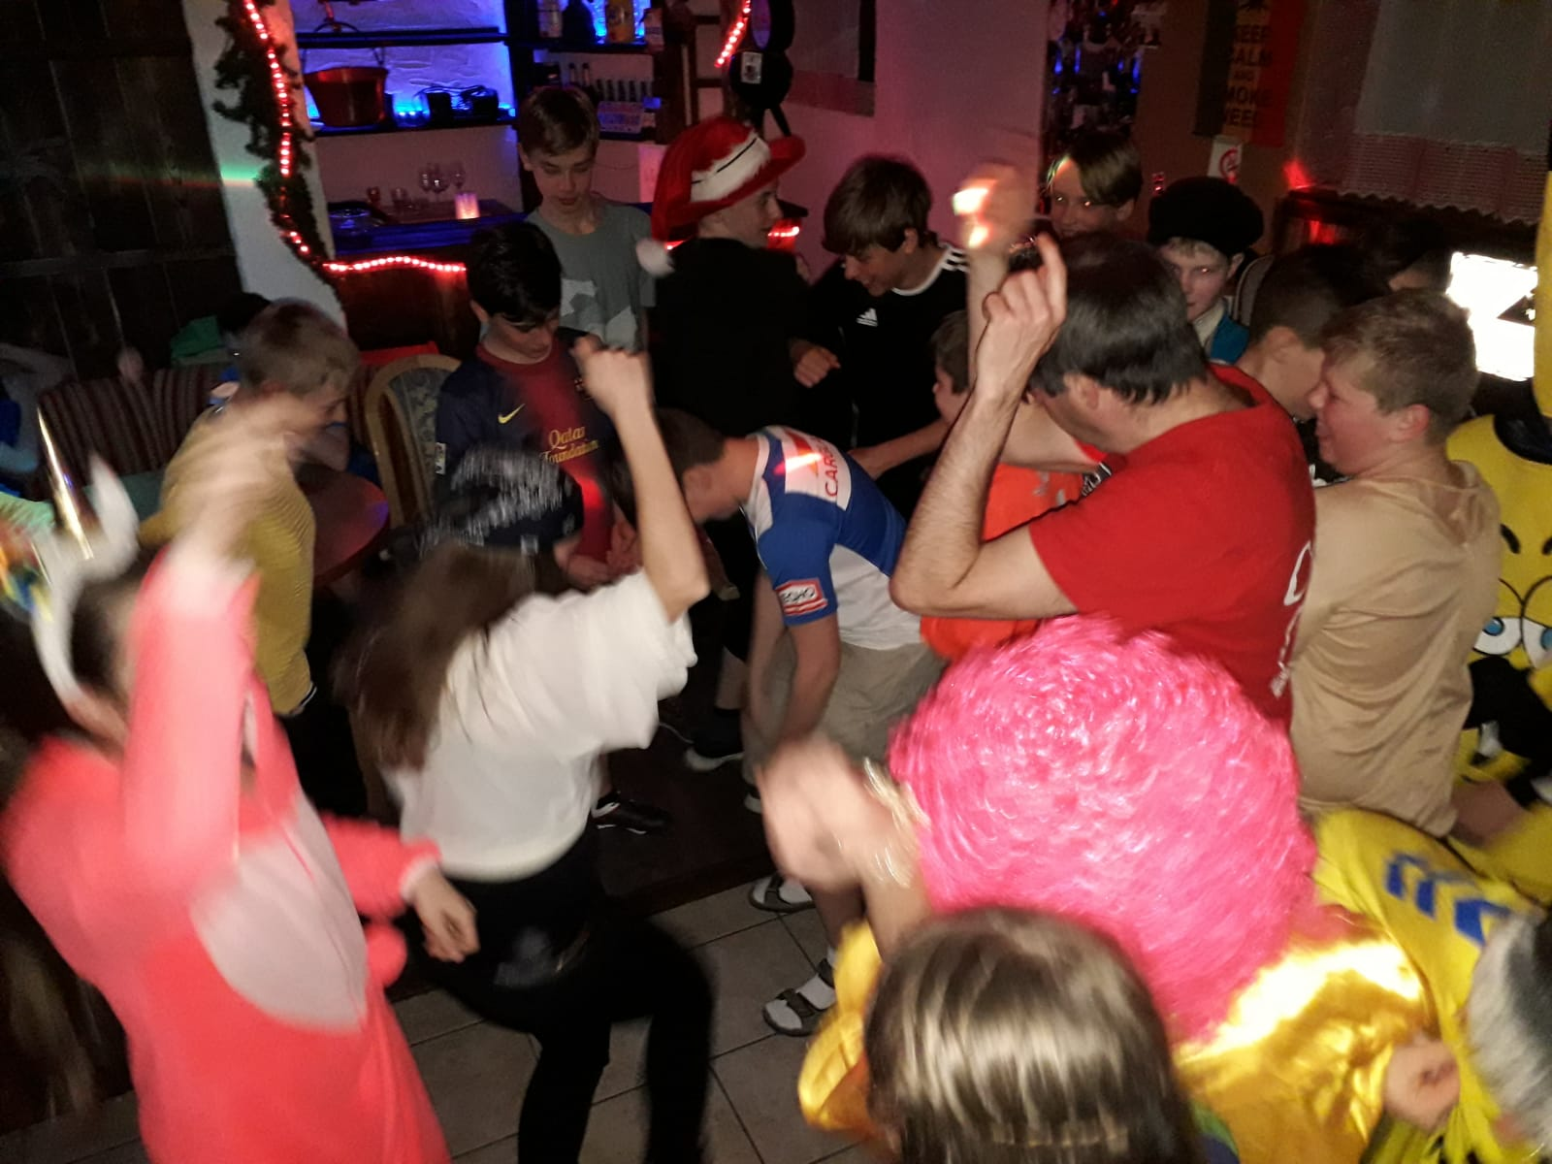
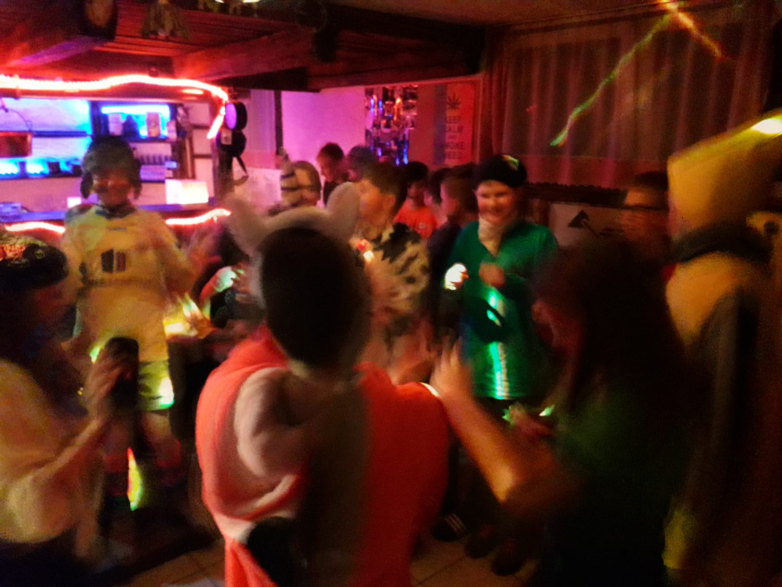
Avondanimatie
Bonte avond: carnaval

Slide 19
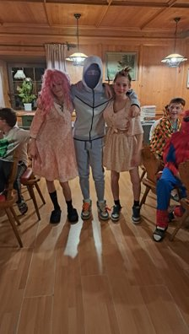
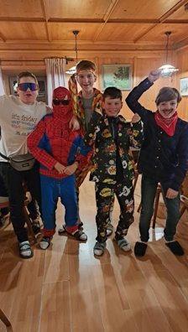
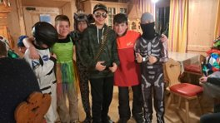

Slide 20
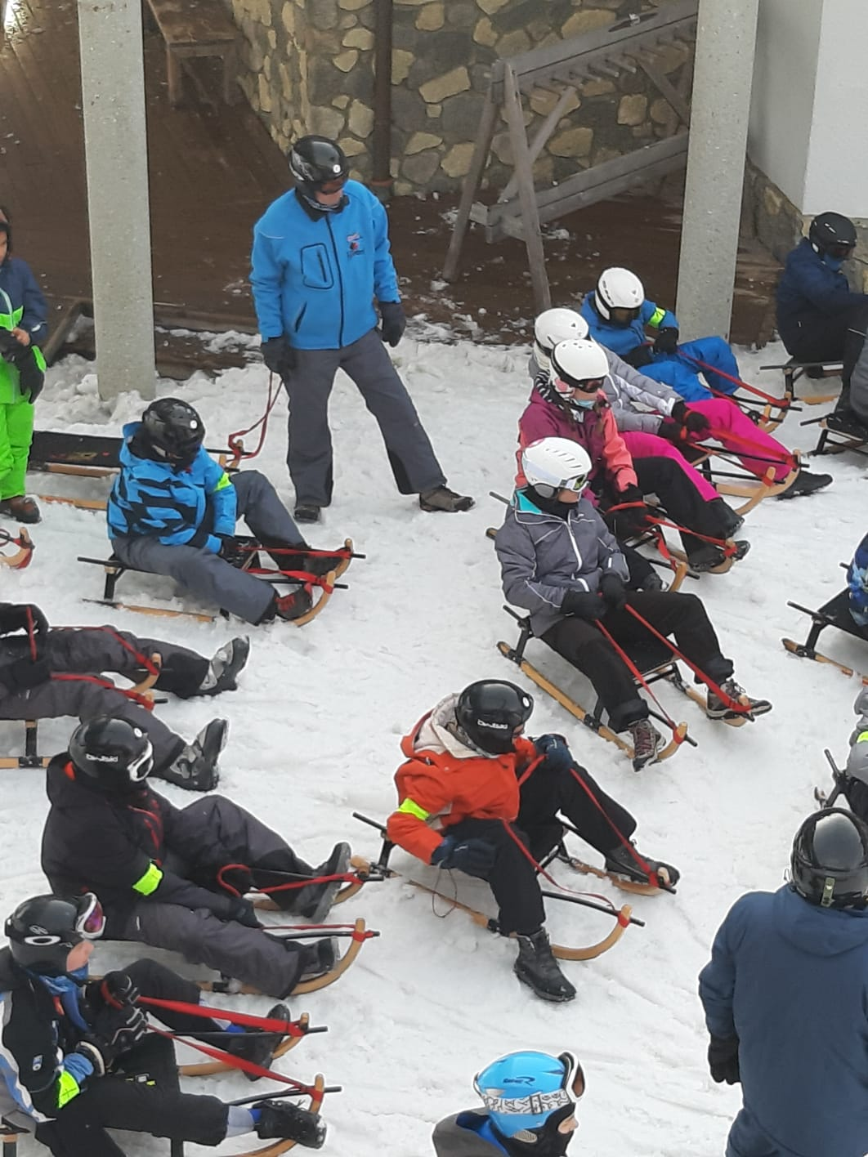
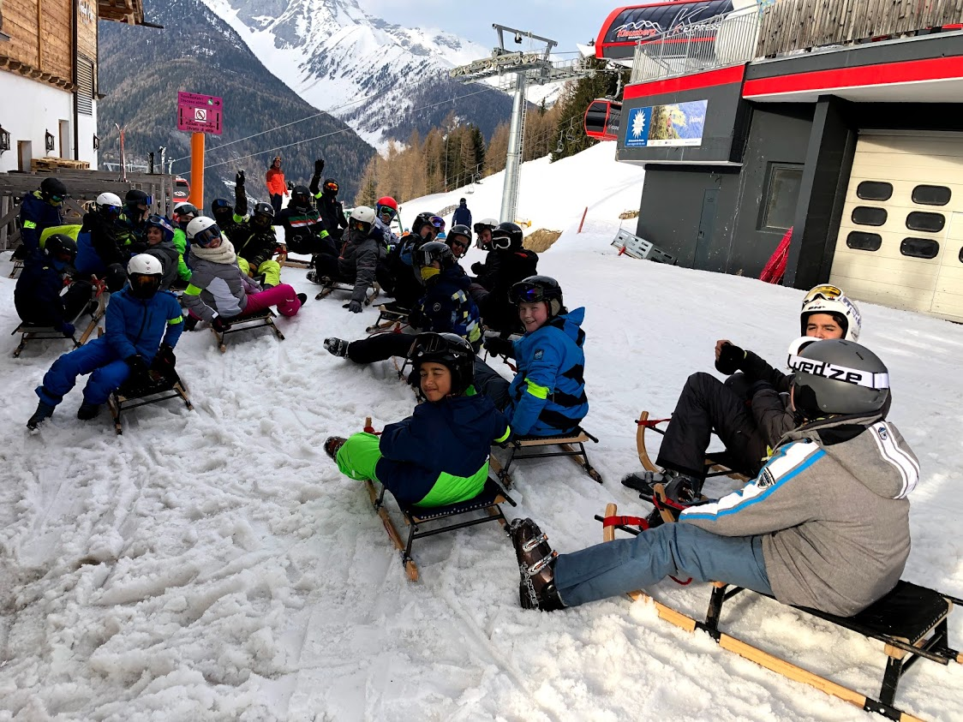
Avondanimatie
Rodelen (indien mogelijk)

Slide 22
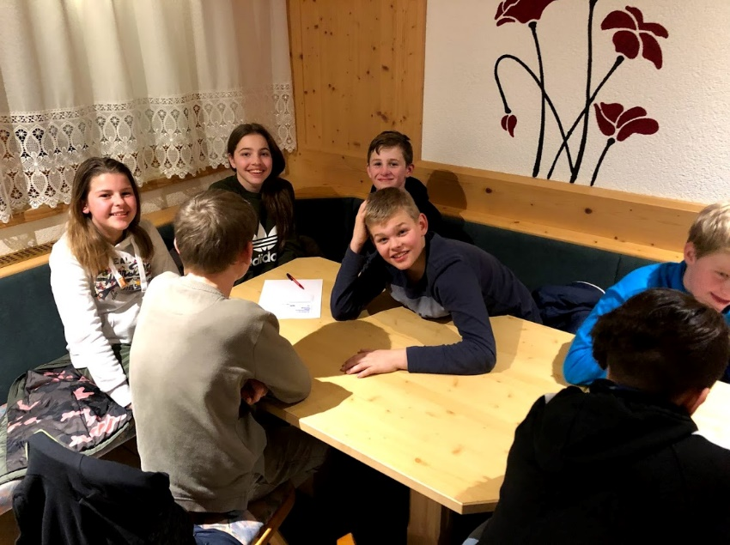
Avondanimatie
Filmavond
Quiz
Laddercompetitie
Skishow
Zwemmen

Slide 23
Enkele sfeerbeelden…

Slide 28
Prijs
Prijs: €905
- €65: korting eigen materiaal
Te betalen in 2 schijven (voorschot + rest)
Inbegrepen
hotel, bus, huur materiaal, 3 maaltijden per dag, skiles, avondanimatie...
Niet inbegrepen
Zakgeld (€40 - €50) voor winkeltje, drinken 's middags, drinken tijdens de skiles...

Slide 29
Hoe voorinschrijven/aanmelden?
Vanaf vrijdagavond 13/10 - 19u
Website van de school: www.tismbree.be
Doorklikken naar 'Projecten' -> Skireis TISM
Menu: aanmeldformulier
Eerste 30 leerlingen – daarna wachtlijst
Wij sturen nadien een mail

Slide 30
Website TISM SKI
Documenten
Belangrijke info: Wat moet je meenemen?
TISM SKI-team
Programma
Foto' vorige edities
Infoavond gemist? -> Powerpoint
Nodige documenten
Medicatie
Toestemming gemeente
...

Slide 31
Vragen?

